Slide 1
Langage SQL (Partie 1)

Slide 2
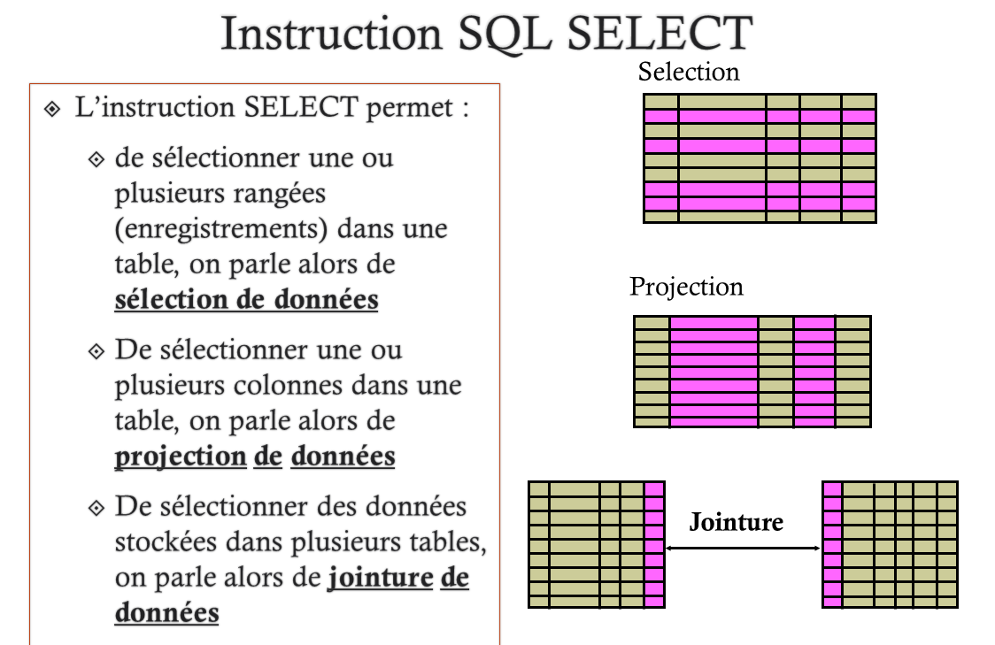

Slide 3
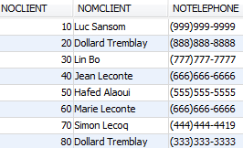

L’instruction SELECT
Pour rechercher de l’information dans les tables, SQL propose l’instruction:
SELECT colonnes
FROM table
Chacun des termes SELECT, FROM est appelé clause(clause select,…)
Contenu de la table Client
Requête SQL
Résultat
SELECT nomClient
FROM Client

Slide 4
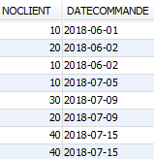
L’instruction SELECT(Exemple 2)
noCommande dateCommande noClient
1 2018-06-01 10
2 2018-06-02 20
3 2018-06-02 10
4 2018-07-05 10
5 2018-07-09 30
6 2018-07-09 20
Table Commande
SELECT noClient, dateCommande
FROM Commande

Slide 5
Exemples simples de l’instruction SELECT
Afficher tout le contenu de la table Client:
  SELECT *
  FROM Client

Slide 6
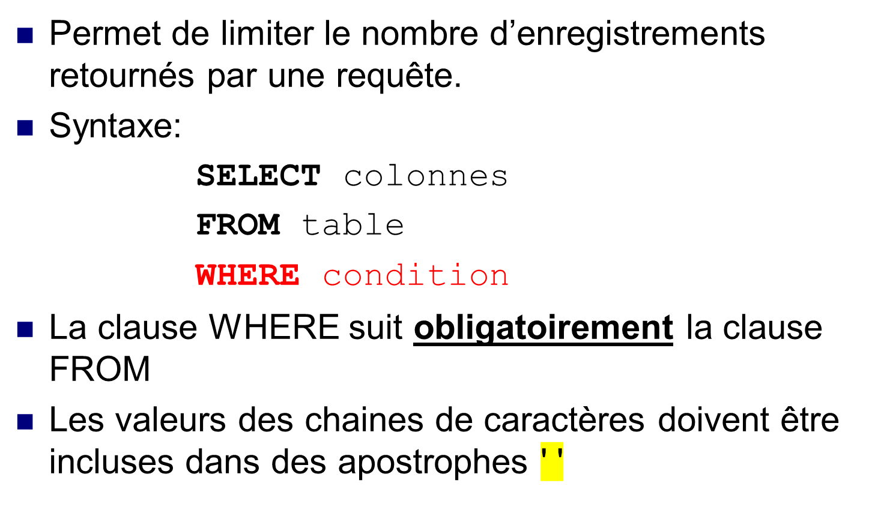
La clause WHERE

Slide 7
Les opérateurs logiques
Permettent de combiner plusieurs conditions
AND | Retourne VRAI si toutes les conditions sont vraies (Exemple : Diapo 9)
OR | Retourne VRAI si au moins l’une des conditions est vraie
NOT | Retourne VRAI si la condition est fausse

Slide 8
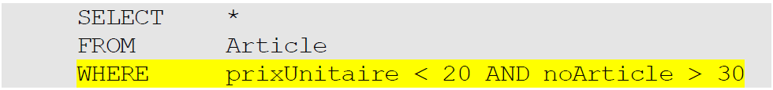
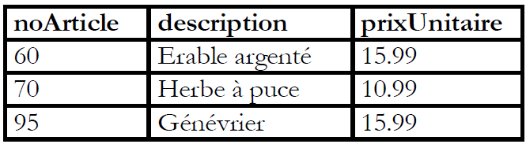
La clause WHERE (Exemple avec l’opérateur
AND)
Sélectionner les Articles dont le prix est inférieur à $20.00 et le numéro est supérieur à 30

Slide 9
Opérateurs de comparaison
Opérateur | Signification
= | égal
>= | Plus grand ou égal à
<= | Plus petit ou égal à
<> | différent
< | Plus petit
> | Plus grand
BETWEEN…AND… | Entre deux valeurs (inclusivement)
IN | Égale à l’une des valeurs d’une liste
LIKE | Correspond à un modèle de chaine de caractères

Slide 10
Produire les noClient et dateCommande des Commandes dont la date est supérieure au 05/07/2000

Slide 11

La clause WHERE (Exemple avec l’opérateur BETWEEN)
noCommande dateCommande noClient
1 2018-06-01 10
2 2018-06-02 20
3 2018-06-02 10
4 2018-07-05 10
5 2018-07-09 30
6 2018-07-09 20
Table Commande
Sélectionner les Commandes (noCommande, dateCommande) du mois de juin de l'année 2018
SELECT noCommande, dateCommande
FROM Commande
WHERE dateCommande BETWEEN '2016-06-01' AND '2018-06-30'

Slide 12
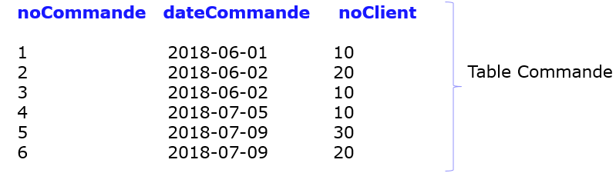
La clause WHERE (Exemple avec l’opérateur de IN)
Sélectionner les Commandes du Client dont le noClient est 10 ou 20
SELECT *
FROM Commande
WHERE noClient IN (10, 20)
noCommande dateCommande noClient
1 2018-06-01 10
2 2018-06-02 20
3 2018-06-02 10
4 2018-07-05 10
6 2018-07-09 20

Slide 13
Sélectionner les Commandes du Client dont le noClient est 10 ou 40 ou 80 en utilisant deux méthodes différentes.

Slide 14
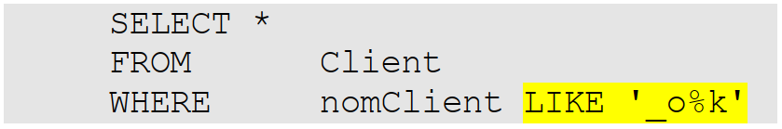
La clause WHERE (Exemple avec l’opérateur LIKE)
Il permet de comparer avec un modèle de chaine de caractères
% : 0 ou plusieurs caractères
_ : 1 caractère
2ième lettre du nomClient = o et dernière lettre est un k

Slide 15
La clause WHERE (Exemple avec l’opérateur LIKE)
(suite)
% : 0 ou plusieurs caractères
_ : 1 caractère
Table Client
Sélectionner les noms de tous les Clients dont le nom contient le mot Le
Sélectionner les noms de tous les Clients dont le nom se termine par le mot te
Sélectionner les noms de tous les Clients dont le nom commence par le mot Mar

Slide 16
Sélectionner les clients qui ont notelephone commence par (999)

